Slide 1
ADO.NET
Lee Nguyễn

Slide 2
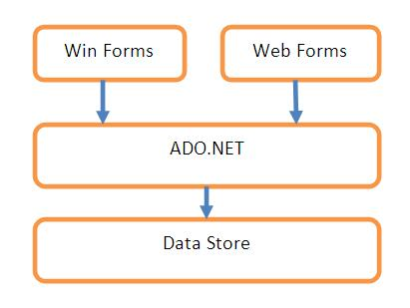
Giới thiệu
ADO.NET là tập thư viện hướng đối tượng sử dụng để tương tác với Data Source
Thường DataSource là CSDL, có thể là text file, bảng tính Excel hoặc file XML

Slide 3
Thành phần của ADO.NET
Data Providers:
System.Data.SqlClient dùng truy câp SQL Server 7.0 trở lên
System.Data.OleDb dùng truy cập bất kỳ nguồn dữ liệu nào hỗ trợ OLE DB
System.Data.Odbc
System.Data.OracleClient
DataSet

Slide 4
Data Providers
SqlConnection: Kết nối đến data source
SqlCommand: Thực thi command trên DB và trả về data, chỉnh sửa data, hoặc thực thi Store
SqlDataReader: Tạo stream tương tác với data source
SqlDataAdapter: Cầu nối giữa DataSet và data source

Slide 5
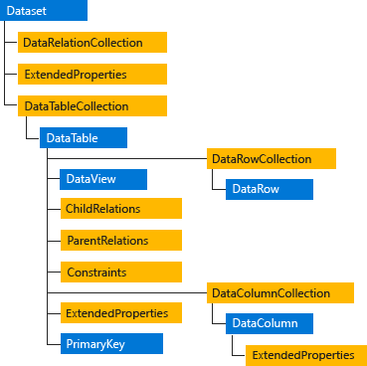
DataSet
Sử dụng DataSet thay cho DataAdaper trong các trường hợp:
Lưu dữ liệu tạm thời tại App để sử dụng (Nếu chỉ cần lấy kết quả từ một query và không cần lưu thì dùng DataReader)
Tương tác dữ liệu linh hoạt như Binding đối tượng Form
Xử lý dữ liệu mở rộng mà không cần mở kết nối đến data source. Có thể giải phóng kết nối trước đó

Slide 6
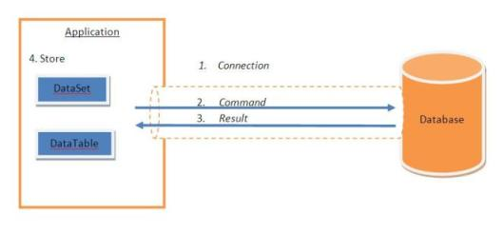

Slide 7
Connection Object
Mọi thao tác lên data source cần thông qua Connection
Nếu là ứng dụng stand-alone, ta có thể không quan tâm đến việc quản lý connection
Nếu là ứng dụng đa kết nối, nhiều người sử dụng, cần quản lý connection một cách hiệu quả. Nên giải phóng (close) connection khi kết thúc tương tác.
Provider System.Data.SqlClient

Slide 8
SQL .NET Data Provider
OLE DB .NET Data Provider
System.Data
System.Data
System.Data. SqlClient
System.Data.OleDb
SqlConnection cn = new SqlConnection ("server=SQLDB; uid=sa; pwd=password; database=pubs");
OleDbConnection cn = new OleDbConnection("provider=microsoft.jet.oledb.4.0; data source=d:\\qlsv.mdb");
SqlConnection: Sử dụng cho SQL Server
OleDbConnection: Sử dụng cho HQTCSDL bất kỳ

Slide 9
Tạo SqlConnection Object
Cấu trúc:
SqlConnection conn = new SqlConnection( "Data Source=(local);Initial Catalog=Northwind;Integrated Security=SSPI");
Trong đó:
Data Source: Tên máy, domain máy hoặc IP Address
Initial Catalog: Database name
Integrated Security: Thiết lập SSPI để login bằng user Windows
User ID: Tên tài khoản CSDL
Password: Mật khẩu
Ví dụ:
SqlConnection conn = new SqlConnection( "Data Source=DatabaseServer;Initial Catalog=BaiTap;User ID=YourUserID;Password=YourPassword");
SqlConnection conn = new SqlConnection( " Server=IP_Address; Database=BaiTap;User ID=saa;pwd=pwd_db");

Slide 10
Các thao tác trên connection
Mở kết nối:
conn.Open();
Đóng kết nối:
conn.Close();
Kiểm tra trạng thái
if (conn.State == ConnectionState.Closed)
conn.Open();
if (conn.State == ConnectionState.Open)
conn.Close();

Slide 11
Tạo Connection tổng quát
Sử dụng ProviderFactory, vd ở đây ta sẽ kết nối đến CSDL SQL Lite:
DbProviderFactory dbf = DbProviderFactories.GetFactory("System.Data.SQLite");
DbConnection conn = dbf.CreateConnection();
conn.ConnectionString = @"Data Source=sinhvien.s3db;Version=3";
conn.Open();

Slide 12
Command Object
Được dùng để thực hiện các truy vấn và tùy chọn có thể trả về kết quả
Có thể dùng với các Stored có các tham số truyền vào
Các thuộc tính:
CommandText: câu lệnh SQL hoặc tên Stored Pro.
CommandType: kiểu câu lệnh
CommandType.StoredProcedure
CommandType.Text
Connection: Truyền đối tượng Connection
CreateParameter: Phương thức cung cấp Parameter của câu lệnh SQL

Slide 13
Sử dụng Command
Có hai cách tạo đối tượng Command
Sử dụng contructor Command
Sử dụng phương thức CreateCommand
Có ba cách thực thi Command
ExecuteReader
ExecuteScalar
ExecuteNonQuery
SqlCommand cmd = new SqlCommand( ); cmd.Connection = conn; cmd.CommandText = "Select Count(*) from SinhVien”;
Hoặc
SqlCommand cmd = new SqlCommand(" Select Count(*) from SinhVien", conn);
Truy vấn MessageBox.Show(cmd.ExecuteScalar( ).ToString());

Slide 14
Command với Stored Procedure
Tạo một đối tượng Command
Thiết lập CommandType là StoredProcedure
Dùng method Add để tạo và thiết lập các tham số (Parameter)
Dùng thuộc tính ParameterDirection để thiết lập kiểu biến
Gọi method ExecuteReader
Dùng đối tượng DataReader để hiển thị hoặc duyệt qua các record và đóng khi kết thúc
Truy cập đầu ra và trả về các biến

Slide 15
Ví dụ 1
SqlCommand cmd = new SqlCommand();
cmd.Connection = conn;
cmd.CommandType = CommandType.StoredProcedure;
cmd.CommandText = “Ten_StoredProc";
cmd.Parameters.Add(new SqlParameter("@SinhVienID", SqlDbType.Int, 10250));
SqlDataReader dr = cmd.ExecuteReader();
while (dr.Read()) {
MessageBox.Show(dr[0].ToString());
}
Dr.Close();

Slide 16
Ví dụ 2
SqlCommand cmd = new SqlCommand();
cmd.Connection = conn;
cmd.CommandType = CommandType.Text;
cmd.CommandText = “Select * from SinhVien";
SqlDataReader dr = cmd.ExecuteReader();
while (dr.Read()) {
MessageBox.Show(dr[0].ToString());
}
dr.Close();

Slide 17
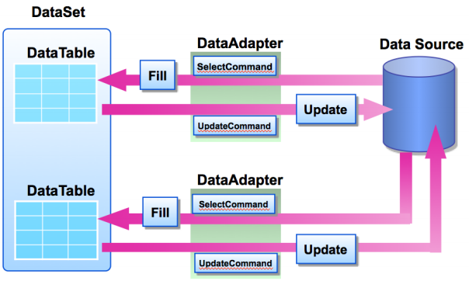
DataAdapter Object

Slide 18
DataAdapter Object
Sử dụng để trao đổi dữ liệu gữa data source và DataSet
Có thể lấy và insert vào đối tượng DataTable trong DataSet, cập nhật thay đổi DataSet trở lại data source
Có hai cách tạo đối tượng DataAdapter
Sử dụng connection đã tạo
Mở connection nếu cần thiết
Dùng method Fill để đặt dữ liệu vào DataSet hoặc DataTable, và dùng method Update để đồng bộ dữ liệu thay đổi tới data source

Slide 19
Sử dụng Connection đã có
SqlCommand cmd = new SqlCommand("Select * from SinhVien", conn);
SqlDataAdapter adp = new SqlDataAdapter();
adp.SelectCommand = cmd;
DataSet ds = new DataSet();
adp.Fill(ds);
dgvProducts.DataSource = ds.Tables[0]; //DataGridView
dgvProducts.Refresh();

Slide 20
Mở Connection khi cần thiết
Khởi tạo DataAdapter và thiết lập các tham số
Nó sẽ tự kiểm tra Connection, tự động mở và đóng khi hoàn thành
SqlConnection conn = new SqlConnection();
con.ConnectionString = “…”;
SqlDataAdapter adp = new SqlDataAdapter("Select * from SinhVien", conn);
DataSet ds = new DataSet();
adp.Fill(ds);
dgvProducts.DataSource = ds.Tables[0];//DataGridView
dgvProducts.Refresh();

Slide 21
Bài tập
Hoàn thiện thêm các chức năng:
Delete 1 record
View next, View previous
Tối ưu mô hình:
Xây dựng Class SinhVien lại để tương tác với DB
Bổ sung các Method của bản trước
Gọi các method trong Class cho các event Click trên Control
Subject: [NET-2018][Buổi 5] Tên sinh viên
Email: khanhtran201215@gmail.com

